Slide 1
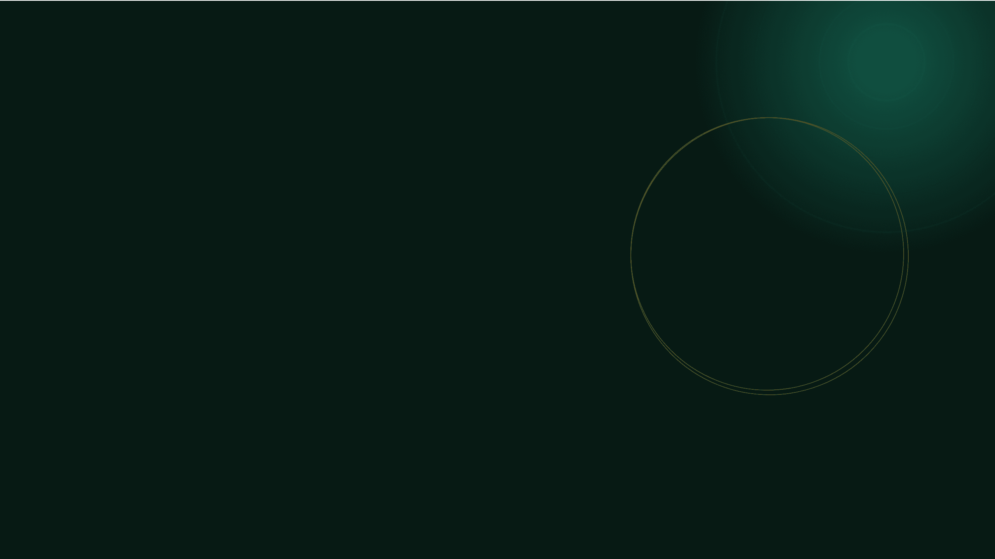
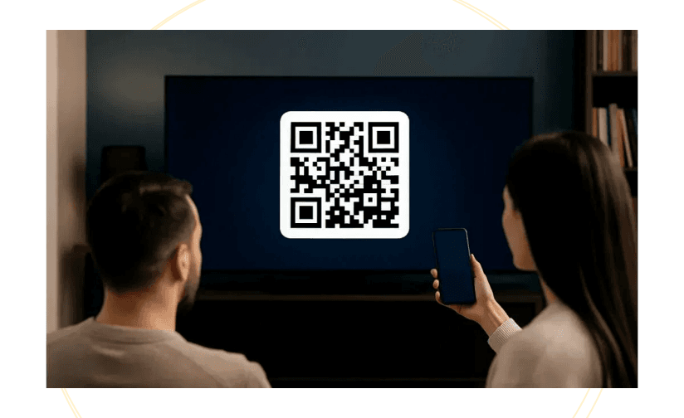
MILUKITA · TV → CELULAR
QR circular
con la L
L
Diagnóstico, implementación de la capa visual y diseño de una experiencia TV que no se bloquea mientras el público participa.
BASE TÉCNICA: MJPTVMANIFEST V1 · PAYLOAD FIRMADO · CHECKPOINT DE REFERENCIA: 164E98BC
AUDITORÍA EJECUTIVA · 2026

Slide 2

01 · DIAGNÓSTICO DEL CHECKPOINT 164E98BC
El QR seguro existía;
la capa circular no.
La auditoría reveló una diferencia crítica: la lógica de firma y el puente TV → celular estaban diseñados, pero el branding circular con la “L” aún no estaba implementado.
LO QUE SÍ EXISTÍA
LO QUE FALTABA
IMPLEMENTADO
Payload firmado, ventana de validez, URL y imageDataUrl generados por backend.
NO IMPLEMENTADO
Componente MiLukitaCircularQR y variantes: L Central, L en Círculo e L Integrada.
PROBADO
Firma HMAC, nonce determinista, versión QR y proyección en MjpTvManifest.
NO VERIFICABLE
Escaneo físico en dispositivos, impresión y condiciones de luz/ángulo.
Veredicto: no confundir seguridad con identidad visual.
La nueva capa debe recibir el QR existente como dato de entrada y limitarse a presentarlo. La autoridad continúa en MJP CORE.

Slide 3
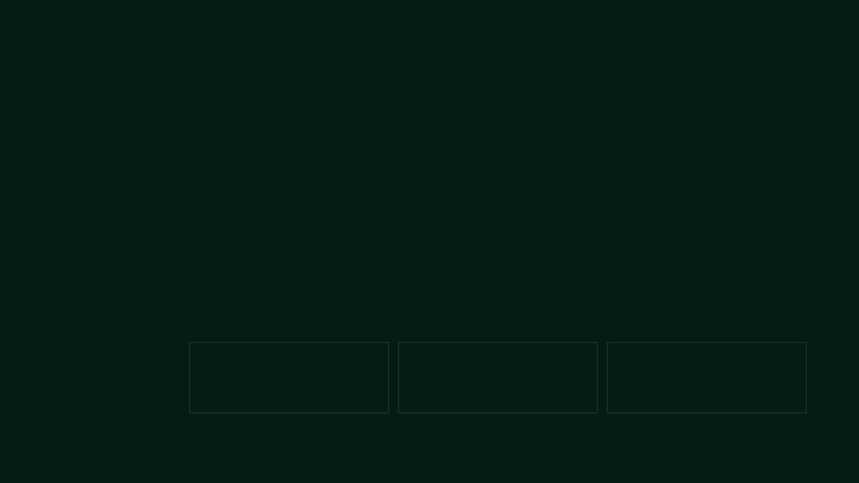
02 · ARQUITECTURA SIN AUTORIDAD PARALELA
Una sola autoridad.
Tres presentaciones.
La capa circular transforma la apariencia del QR; nunca transforma el evento ni sus credenciales.
MJP CORE
MjpTvManifest v1
MiLukitaCircularQR
→
→
Ronda, resultado y permisos autoritativos.
Estado público: evento, expiración, URL y firma.
Componente único de presentación visual con fallback.
SALIDAS VISUALES
A · L Central
B · L en Círculo
C · L Integrada
Máxima legibilidad, mínima interferencia en el centro.
Composición equilibrada y candidata conceptual principal.
Versión premium; se descarta si perjudica el escaneo.
payload A = payload B = payload C
Mismo roundId · misma URL · misma firma · misma expiración · mismo destino.

Slide 4

03 · VARIANTES VISUALES MILUKITA
Tres variantes,
una misma experiencia.
L
L
L
A · L Central
B · L en Círculo
C · L Integrada
Máxima legibilidad. La "L" se ubica en el centro con mínima interferencia en los módulos del QR.
Equilibrio visual. Candidata principal que integra la identidad MiLukita con un anillo de protección.
Versión Premium. La identidad se funde con la estructura del QR para una apariencia tecnológica.
CRITERIOS DE SELECCIÓN OBJETIVA
Criterio
(Peso)
Objetivo
Umbral de Aceptación
Escaneabilidad
(40%)
Garantizar lectura en diversas condiciones.
Lectura exitosa en < 1.5 segundos a 3 metros.
Identidad MiLukita
(30%)
Reforzar el reconocimiento de marca.
Coherencia total con el manual de marca Lukita.
Estética y TV
(30%)
Impacto visual en pantalla grande.
Balance entre diseño contemporáneo y funcionalidad.

Slide 5
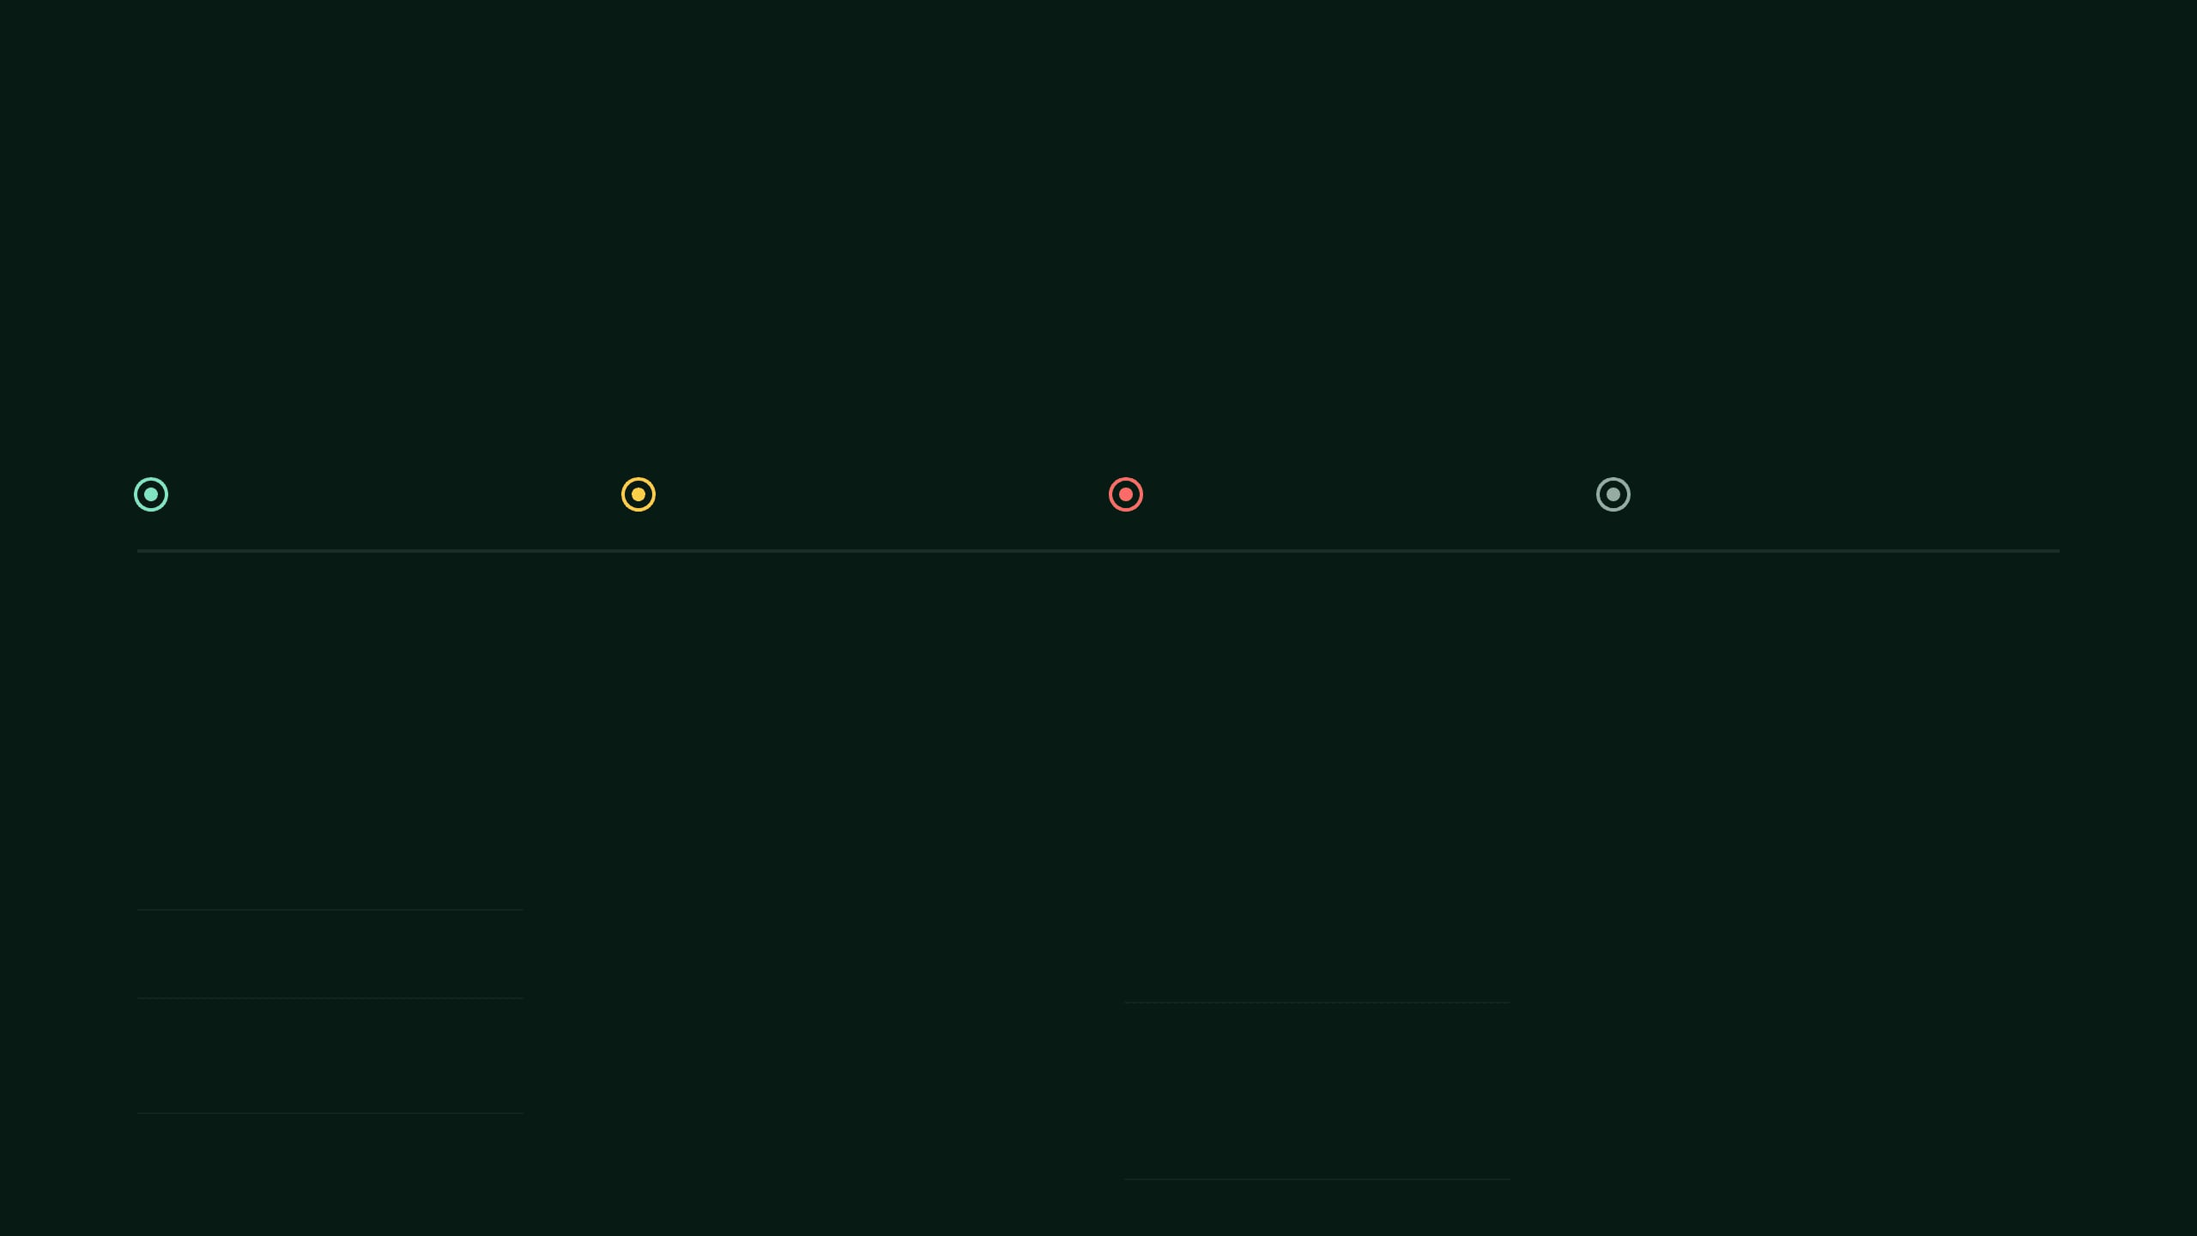
04 · SINCRONIZACIÓN Y URGENCIA
El temporizador debe aparecer
desde el primer segundo.
No se recomienda retrasar el contador. La transparencia sobre el tiempo de cierre es fundamental para la confianza del usuario en el puente TV → Celular.
PERMANENTE
ÉNFASIS
URGENCIA
EXPIRACIÓN
Inicio
3 Minutos
30 Segundos
00:00
Contador pequeño y hora de vencimiento. Establece la ventana de oportunidad.
Aumento de tamaño y cambio a color dorado. Mensaje: "Actualiza el QR pronto".
Color de alerta y mensaje "Escanea ahora". Preparación para renovación.
Retiro del QR escaneable. Cambio a estado "QR Vencido" y espera de nueva ronda.
TRATAMIENTO VISUAL
ACCIÓN AL VENCER
Regla de Oro
Ubicación
Panel lateral junto al QR.
Visual
Ocultar imagen QR para evitar escaneos fallidos.
La TV no calcula el tiempo: confiar solo en el Scheduler de MJP Core.
Fuente
Atributo
expiresAt
.
Precisión
Sincronización con el reloj del servidor.
Mensaje
"Ronda cerrada. Espera el siguiente sorteo".
Continuidad
El video y contenido interactivo no se detienen.

Slide 6



05 · ARQUITECTURA DE INTERFAZ TV
La TV nunca debe quedar bloqueada.
PANEL DE PARTICIPACIÓN
Zona Principal: Video / Lukita / Contenido
Transmisión continua del evento y acompañamiento interactivo.
TIEMPO RESTANTE
02:45
COEXISTENCIA
PERSISTENCIA
NO INTRUSIVO
El público puede escanear el QR sin perderse ni un segundo de la transmisión o la animación de Lukita.
El panel lateral mantiene el QR y el temporizador visibles, actuando como un puente constante hacia el celular.
Al vencer el QR, solo se actualiza el panel lateral. La zona principal continúa con el flujo del evento sin interrupciones.

Slide 7



06 · PRÓXIMOS PASOS Y VALIDACIÓN
Siguiente gate:
probar, medir y certificar.
PLAN DE VALIDACIÓN TÉCNICA
CERTIFICACIÓN DE ESCANEO FÍSICO
Prueba de Invariancia
Matriz de Dispositivos
Confirmar mediante tests automatizados que el payload QR es idéntico en las tres variantes visuales.
Pruebas en iPhone (Safari), Android (Chrome) y diversos modelos de Smart TV.
Validación de Fallback
Distancia y Ángulo
Asegurar que el sistema muestra el QR estándar si la capa circular MiLukita falla al renderizar.
Certificar la legibilidad del QR circular a 2, 3 y 5 metros con ángulos de hasta 45 grados.
Golden Flow E2E
Condiciones de Iluminación
Verificar la transición completa TV → QR → Celular → Participación en un entorno integrado.
Validar el contraste en entornos oscuros y con reflejos directos sobre la pantalla.
La elección de la variante oficial (A, B o C) se realizará tras consolidar los resultados de la certificación física. La prioridad absoluta es la escaneabilidad.
RESPONSABLE DE AUDITORÍA
Manus AI · 2026

